Slide 1






TIN HỌC 4
CHỦ ĐỀ 5. ỨNG DỤNG TIN HỌC
BÀI
11
CHỈNH SỬA VĂN BẢN

Slide 2


Slide 3
Theo em, trong phần mềm soạn thảo
văn bản, có cách nào để soạn thảo các
phần văn bản giống nhau mà không phải
gõ nhiều lần?

Slide 4

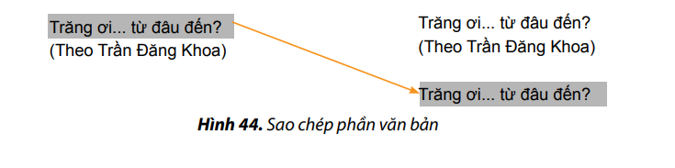
1. Sao chép, di chuyển một phần văn bản
Khi soạn thảo văn bản trên máy tính có những phần văn bản lặp lại, em chỉ cần gõ một lần rồi sao chép để có những phần giống nhau mà không cần gõ lại.
Ví dụ: Câu Trăng ơi... từ đâu đến? ở bài thơ trên được lặp lại nhiều lần, em có thể sử dụng thao tác sao chép để soạn thảo nhanh hơn.

Slide 5
Có những trường hợp phần văn bản để ở vị trí chưa hợp lí, em có thể di chuyển phần văn bản đó đến vị trí hợp lí mà không cần phải gõ lại.
Ví dụ, di chuyển phần văn bản (Theo Trần Đăng Khoa) đến vị trí cuối đoạn thơ.
Trăng ơi... từ đâu đến?
(Theo Trần Đăng Khoa)
Trăng ơi... từ đâu đến?
Hay từ cánh rừng xa
Trăng hồng như quả chín
Lửng lơ lên trước nhà.
Trăng ơi... từ đâu đến?
Trăng ơi... từ đâu đến?
Hay từ cánh rừng xa
Trăng hồng như quả chín
Lửng lơ lên trước nhà.
(Theo Trần Đăng Khoa)
Hình 45. Di chuyển văn bản đến vị trí mới

Slide 6

Trong hình 43, hình ảnh ánh trăng đã được chèn vào văn bản để minh họa cho bài thơ trăng ơi từ đâu đến tương tự như tạo bài trình chiếu em có thể chèn hình ảnh phù hợp để văn bản thêm sinh động và hấp dẫn các thao tác chèn hình ảnh trong phần mềm soạn thảo văn bản sẽ được hướng dẫn trong các phần thực hành
Em có thể sử dụng các thao tác sao chép, di chuyển một phần
văn bản để soạn thảo nhanh và hợp lí. Em cũng có thể chèn
thêm hình để văn bản sinh động và hấp dẫn hơn.

Slide 7

Hãy ghép mỗi thao tác ở cột A với một mô tả ở cột B cho phù hợp.
A | B
1. Sao chép | a) Minh hoạ cho nội dung văn bản thêm sinh động và hấp dẫn.
2. Di chuyển | b) Tạo thêm phần văn bản ở vị trí khác giống hệt phần đã chọn.
3. Chèn hình ảnh | c) Đưa phần văn bản từ vị trí cũ đến vị trí mới.
2. THỰC HÀNH
NHIỆM VỤ
Em thực hiện các yêu cầu sau:

Slide 8
Em thực hiện các yêu cầu sau:
a) Mở tệp Bai1 trong thư mục tên của em đã tạo ở phần Luyện tập của Bài 10.
b) Sao chép văn bản, gõ thêm câu thơ, di chuyển văn bản để được kết quả
như minh hoạ trong Hình 43.
c) Chèn hình ảnh phù hợp vào văn bản. Lưu tệp với tên mới là Bai2.
Hướng dẫn:
Hình 45. a) Mở tệp Bai1
Bước 1: Khởi động phần mềm soạn thảo văn bản Word.
Bước 2: Chọn lệnh Open trong bảng chọn File. Cửa sổ Open mở ra. Thực hiện lần lượt các thao tác tương tự như sau để mở tệp Bai1

Slide 9
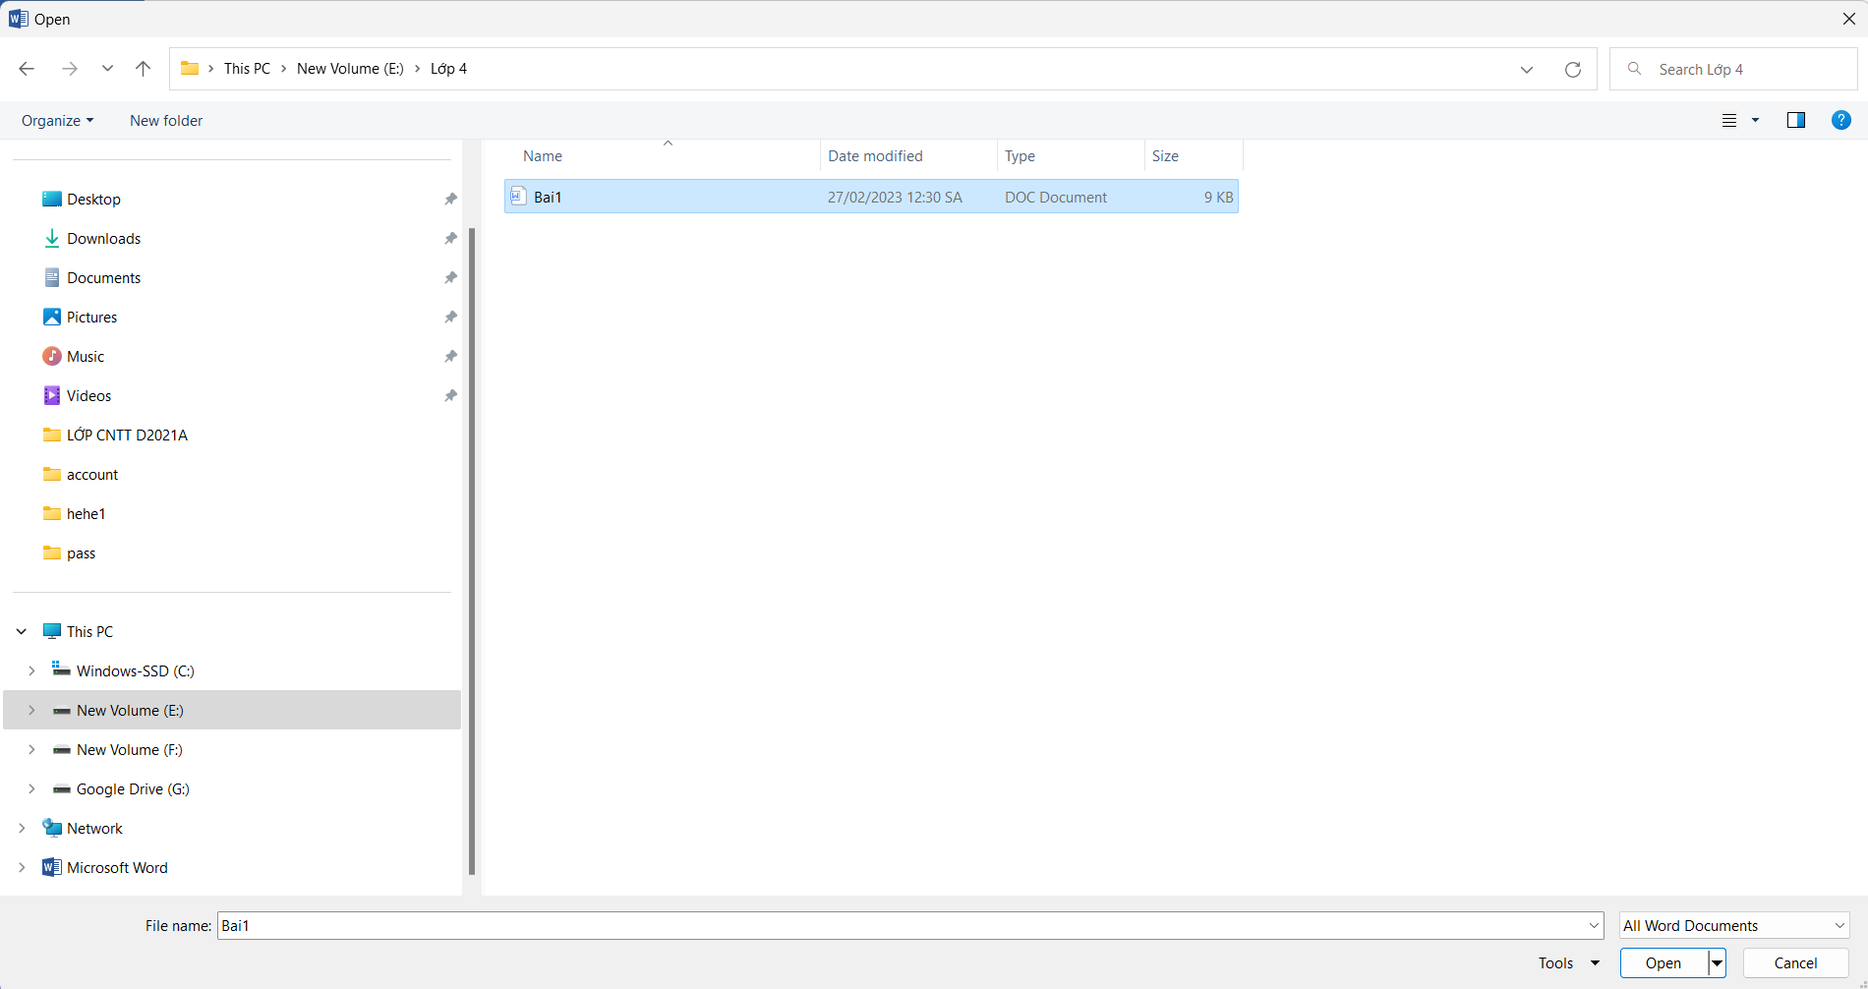

Chọn thư mục chứa tệp văn bản
2. Chọn tệp văn bản
Hình 46. Mở tệp văn bản đã có trên máy tính
3. Nháy chuột vào nút lệnh Open
b) Sao chép văn bản, gõ thêm câu thơ, di chuyển văn bản
Bước 1: Em hãy thực hiện các thao tác sau để sao chép câu Trăng ơi ...từ đâu đến? cho khổ thơ thứ hai của bài thơ.

Slide 10
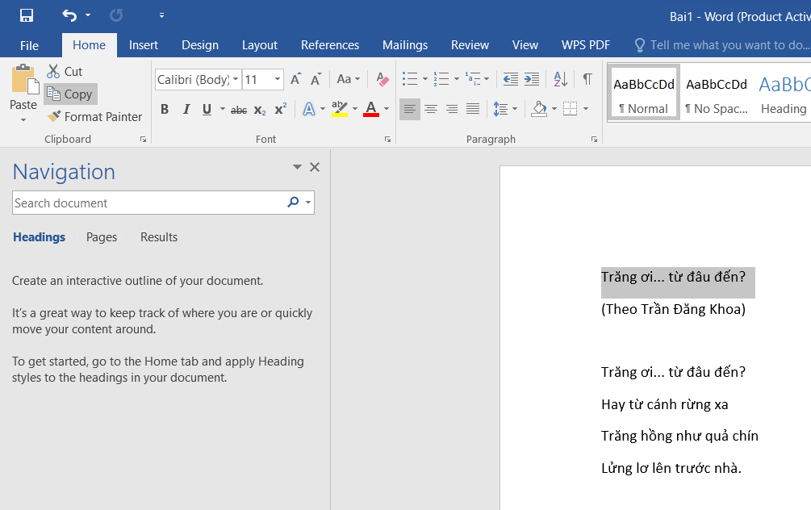
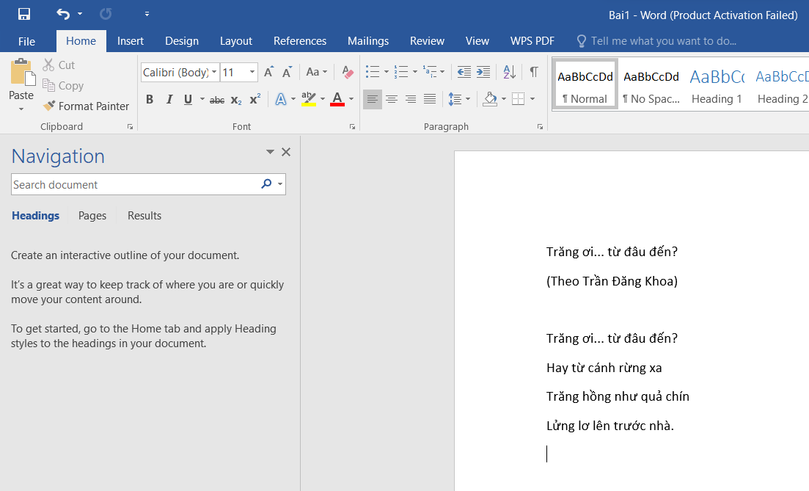
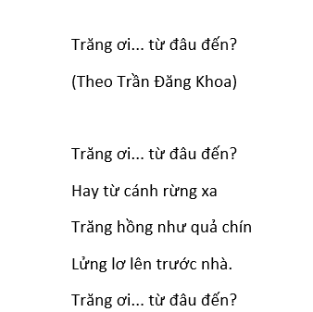
2. Nháy chuột vào nút lệnh Copy
4. Nháy chuột vào nút lệnh Paste
1. Chọn đoạn văn bản cần sao chép
3. Đưa con trỏ soạn thảo đến vị trí cần sao chép
Kết quả sao chép
Hình 47. Sao chép phần văn bản

Slide 11
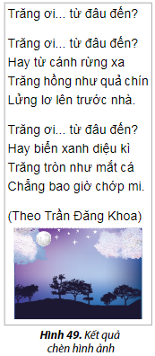
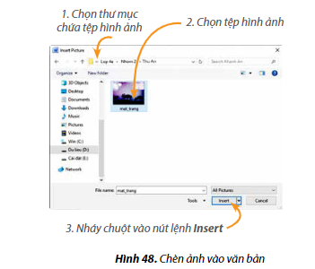
Bước 2: Gõ tiếp ba dòng cuối của khổ thơ thứ hai.
Bước 3: Di chuyển cụm từ (Theo Trần Đăng Khoa) xuống cuối khổ thơ thứ hai. Thực hiện tương tự như bước 1, nhưng thay nút lệnh Copy bằng nút lệnh Cut ở thao tác 2.
c) Chèn hình ảnh phù hợp vào văn bản và lưu tệp với tên mới là Bai2.
Bước 1: Đặt con trỏ soạn thảo vào vị trí cuối dòng (Theo Trần Đăng Khoa) và nhấn phím Enter..
Bước 2: Chọn nút lệnh Picture trong dải lệnh Insert. Cửa sổ InsertPicture mở ra.Thực hiện thao tác sau để chèn ảnh minh hoạ
Kết quả văn bản được minh hoạ như Hình 49.
Bước 3: Chọn lệnh Save As trong bảng chọn File. Cửa sổ Save As xuất hiện, em thực hiện các thao tác sau để lưu với tên mới là Bai2

Slide 12
SAO CHÉP
DI CHUYỂN
Bước 1: Bôi đen phần văn bản
Bước 2: Chọn nút lệnh Coppy
Bước 2: Chọn nút lệnh Cut
Bước 3: Đưa con trỏ đến vị trí mới
Bước 4: Chọn nút lệnh Paste

Slide 13

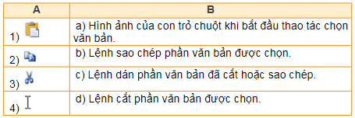

LUYỆN TẬP
1. Em hãy ghép mỗi biểu tượng ở cột A với ý nghĩa của chúng ở cột B cho phù hợp.

Slide 14
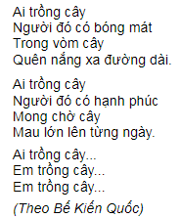
2. Em hãy quan sát ba khổ thơ
a) Những từ nào lặp lại nhiều lần? Em dùng cách nào để không phải gõ lại những từ này? (Những từ được lặp lại: cây; cụm từ: Ai trồng cây; Em trồng cây. Để không phải gõ lại ta dùng lệnh Copy, Paste)
b) Hãy gõ những khổ thơ trên vào phần mềm soạn thảo văn bản.
c) Hãy chèn hình ảnh minh hoạ cho bài thơ.
d) Hãy lưu tệp văn bản với tên Bai3 vào thư mục tên của em.
3. Em hãy nêu sự khác nhau của hai thao tác sao chép và di chuyển đối với phần văn bản được chọn.

Slide 15


VẬN DỤNG
1. Em hãy mở lại tệp đã lưu ở phần Vận dụng Bài 10 và chèn thêm hình ảnh phù hợp vào văn bản. Lưu lại tệp văn bản với tên mới.

Slide 16


L
L
LOVE
TẠM BIỆT VÀ HẸN GẶP LẠI
G
PIRCE
L
S
T
H
L

